Slide 1
Квартет
MIX

Slide 2
Актуальность проекта
Квартет
MIX
Подготовка к ОГЭ и ЕГЭ
Химико-математический электронный практикум по решению расчетных задач
Химия 8-11 классы
Математика 6-11 классы
Олимпиадная подготовка

Slide 3
Квартет
MIX

Slide 4
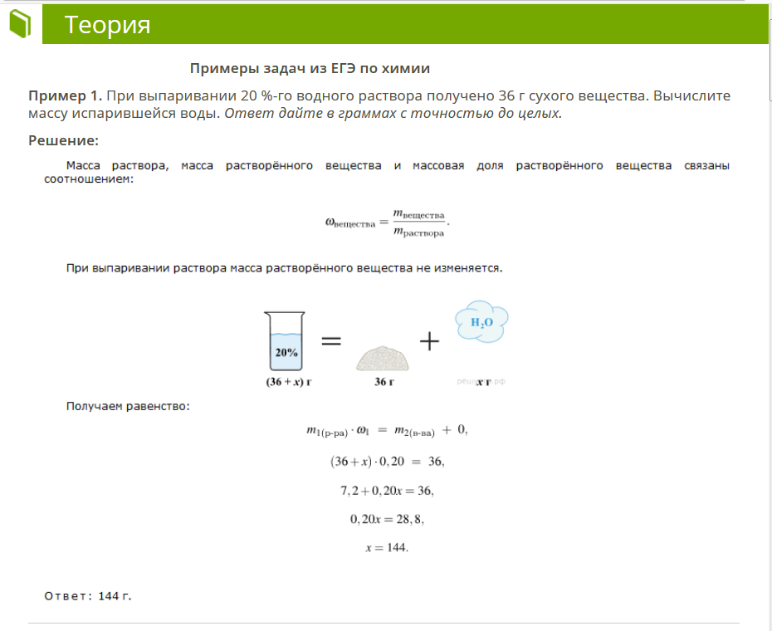
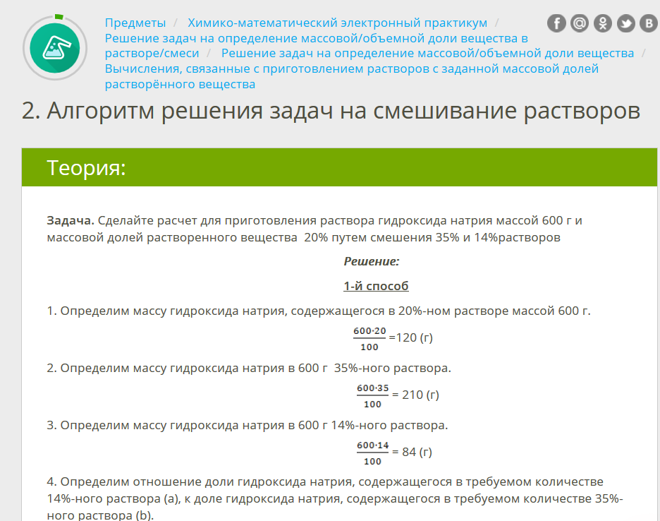
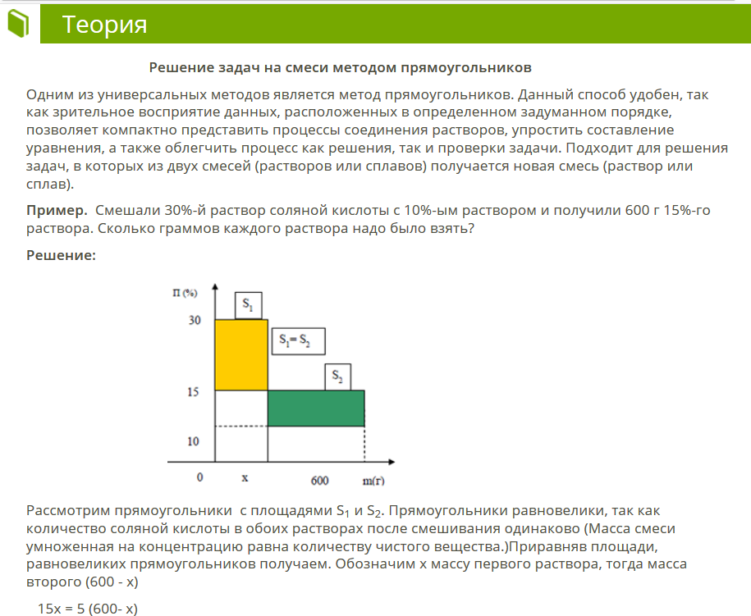
Более 10 химических и математических подходов к решению
Более 20 образцов решения

Slide 5
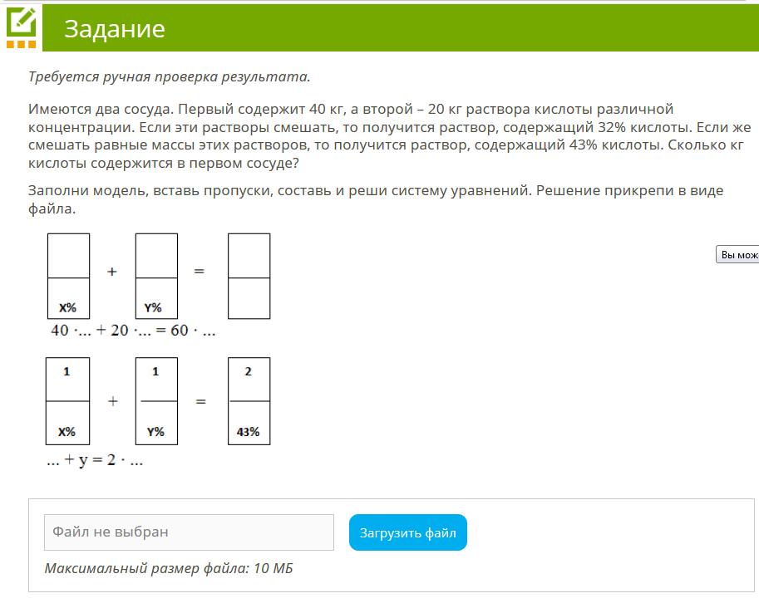
35 разноуровневых задач для самостоятельного решения

Slide 6
Квартет
MIX

Slide 7
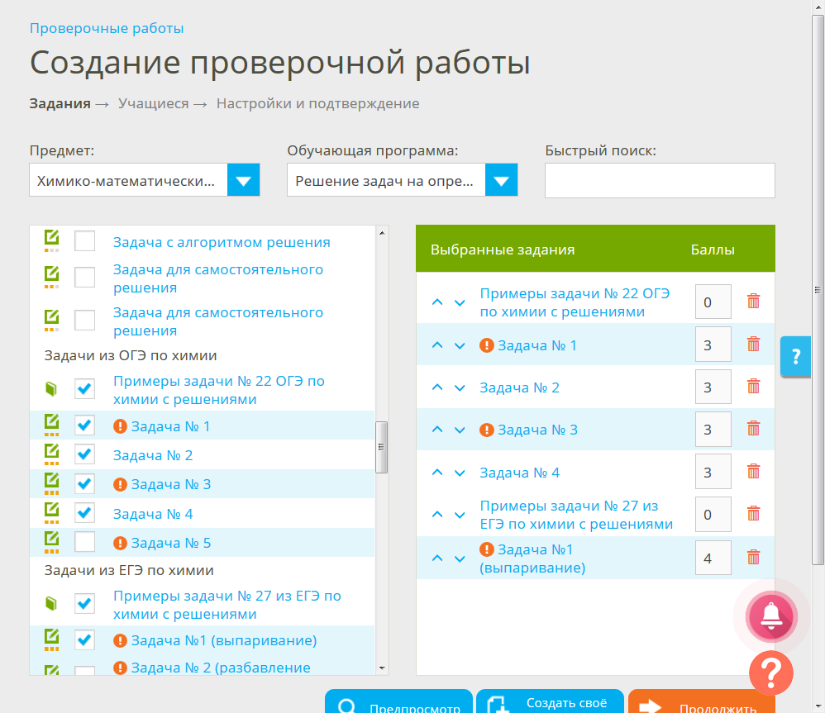
Квартет
MIX

Slide 8
Преимущества проекта
Квартет
MIX
Доступность
Основа практикума - тип задач, который встречается в курсе химии и математики, поэтому полезен при изучении обеих дисциплин
Удобный для учащихся режим
Возможность самостоятельного выбора наиболее понятного способа решения задач (как химических, так и математических)
Контроль учителем не только правильности решения задачи, но и того, на каком этапе у ученика возникло затруднение.
Развитие навыков решения задач по химии и вычислительных навыков по математике.
Тренировка в решении задач из ОГЭ и ЕГЭ по химии и математике.
Возможность изменения и пополнения дидактических материалов

Slide 9
Химико-математический электронный практикум
Квартет
MIX
Решение задач на определение массовой/объёмной доли вещества в растворе/смеси
https://www.yaklass.ru/SubjectEditor/AddProgram/gy5TscrW-UOBc57W5QwJow

